Slide 1
应用篇
PowerPoint 2010
应用技术
概述
演示文稿的创建
幻灯片制作工具的使用
处理幻灯片
幻灯片效果设计
幻灯片放映技术

Slide 2
PowerPoint 应用
概 述
PowerPoint 概念
PowerPoint特点
PowerPoint 窗口

Slide 3

PowerPoint能做什么
多媒体演示文稿制作工具
幻灯片（Slide）
大纲（Outline）
讲义文稿（Handout）
备注文稿（Speaker Note）
认识PowerPoint
Notes:
通过样例演示来讲述PowerPoint可以做什么。
在学习过程中，PowerPoint可以完成以下任务：
制作电子讲稿：大会发言或教师讲课用，或在展览会上宣传你的产品。
制作多媒体的学习课件。
通过样例演示来讲述演示文稿的概念，用它来表达一个中心思想或某一主题。
如何评价一个演示文稿是否优秀，可以通过以下几个方面来评判：
主题是否明确、生动、内容是否充实与丰富。
表现手法：多媒体效果的恰当展示（包括声音、动画、视频和背景音乐的制作等）。
演示文稿整体效果是否和谐（包括背景、色彩及幻灯片的布局格式）。
组织演示文稿的内容特色（超链接的使用）。

Slide 4

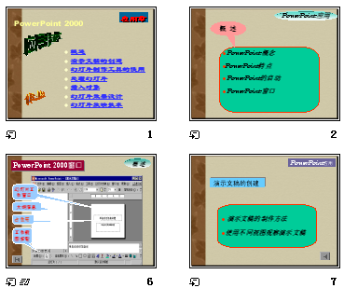
演示文稿的概念
一个演示文稿就是一个文件(.pptx）。
一个演示文稿是由若干
张“幻灯片”组成的。
Notes:
利用 PowerPoint制作的一个“演示文稿”通常就保存在一个文件里，称之为一个演示文件，文件的扩展名为PPT。
一个演示文稿是由若干张“幻灯片”组成的。制作一个演示文稿的过程实际上就是依次制作一张张幻灯片的过程。
我们制作的文稿可能只保存在机器里用于演示（特别是联机大屏幕演示），或是打印在纸张上，或是复印到透明胶片上，并不一定需要制成实际的幻灯片。
容易出现的问题：初学者认为每个演示文稿中只放一张幻灯片。

Slide 5
概 述
PowerPoint 特点
强大的制作功能
易学易用的工作环境
展示功能增强
与其他应用程序协同工作
面向Internet

Slide 6
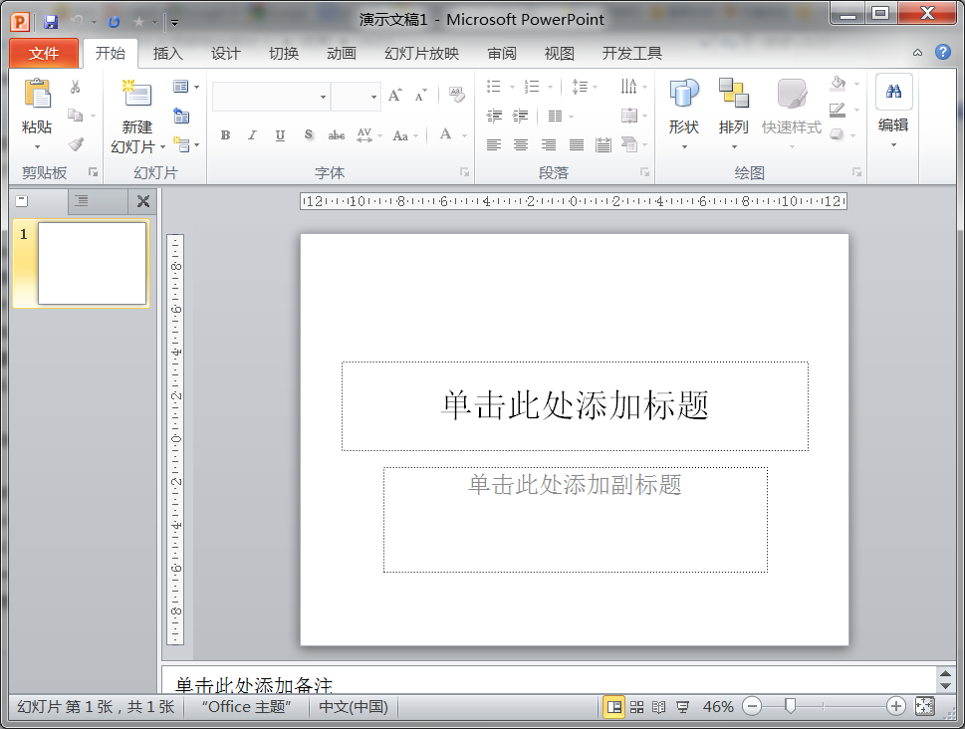
PowerPoint 2010窗口
概 述
大纲信息
幻灯片工作窗口
占位符
备注区
工作视图按钮
Notes:
占位符就是先占住一个固定的位置，等着你再往里面添加内容的。 占位符用于幻灯片上，就表现为一个虚框，虚框内部往往有“单击此处添加标题”之类的提示语，一旦鼠标点击之后，提示语会自动消失。

Slide 7
PowerPoint应用
演示文稿的创建
演示文稿的制作方法
使用不同视图观察演示文稿

Slide 8

演示文稿的创建
工作视图按钮
使
用
不
同
视
图
观
察
演
示
文
稿
是默认的工作模式视窗主要有大纲编辑区、幻灯片编辑区和备注区
普通视图
幻灯片浏览视图
幻灯片放映
预览所有的幻灯片
观看播放效果

Slide 9
PowerPoint应用
演示文件，文件的扩展名为PPTX
基本概念
演示文稿
幻灯片
幻灯片对象与布局
模板

Slide 10
PowerPoint应用
基本概念
组成演示文稿的形式
演示文稿
幻灯片
幻灯片对象与布局
模板

Slide 11
PowerPoint应用
基本概念
组成幻灯片的元素：文字，图片等等
布局即各个对象之间的相互位置
演示文稿
幻灯片
幻灯片对象与布局
模板

Slide 12
PowerPoint应用
基本概念
演示文稿
幻灯片
幻灯片对象与布局
模板
已经设计好的文稿整体上的外观设计方案

Slide 13
母版
幻灯片制作工具的使用
母 版
设定好的占位符
统一设置幻灯片的外
观，预设幻灯片格式。
幻灯片母版
类型
备注母版
版母义讲

Slide 14
幻灯片母版
为全部幻灯片提供下列样式： “自动版式标题”的默认样式；“自动版式文本对象”的默认样式； “页脚”的默认样式，包括：“日期时间区”、“页脚文字区”和“页码数字区”等；统一的背景颜色或图案
讲义母版
提供在一张打印纸上同时打印1、2、3、4、6、9张幻灯片的讲义版面布局选择设置和“页眉与页脚”的默认样式
备注母版
向各幻灯片添加“备注”文本的默认样式

Slide 15
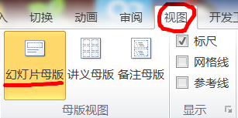
使用母版
幻灯片制作工具的使用
方法：
视图
母板视图
幻灯片母板
目的
更改文本格式
背景设置
向母板中插入对象
Notes:
讲义母版 提供在一张打印纸上同时打印1、2、3、4、6、9张幻灯片的讲义版面布局选择设置和“页眉与页脚”的默认样式 备注母版 向各幻灯片添加“备注”文本的默认样式

Slide 16
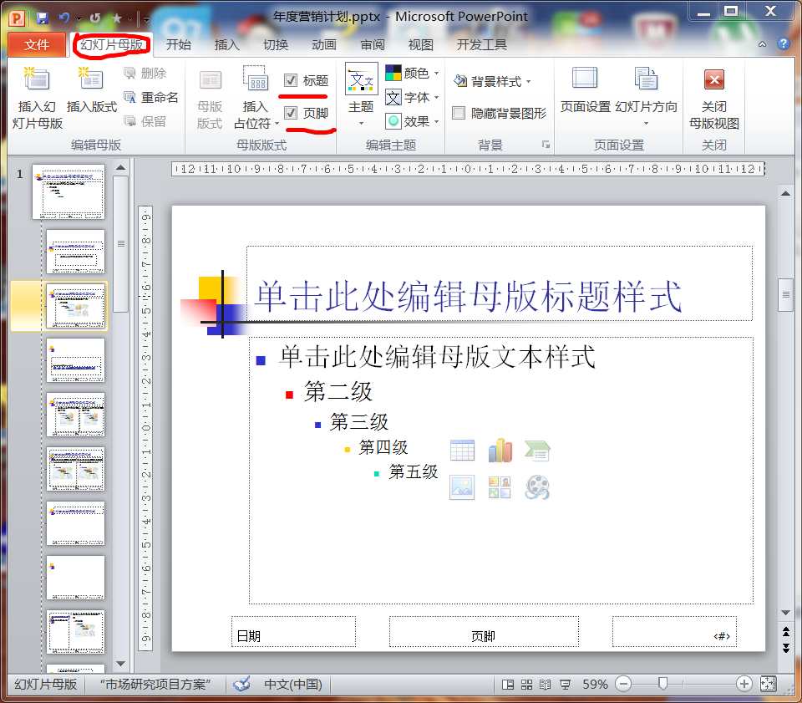
设置幻灯片母板
幻灯片制作工具的使用

Slide 17
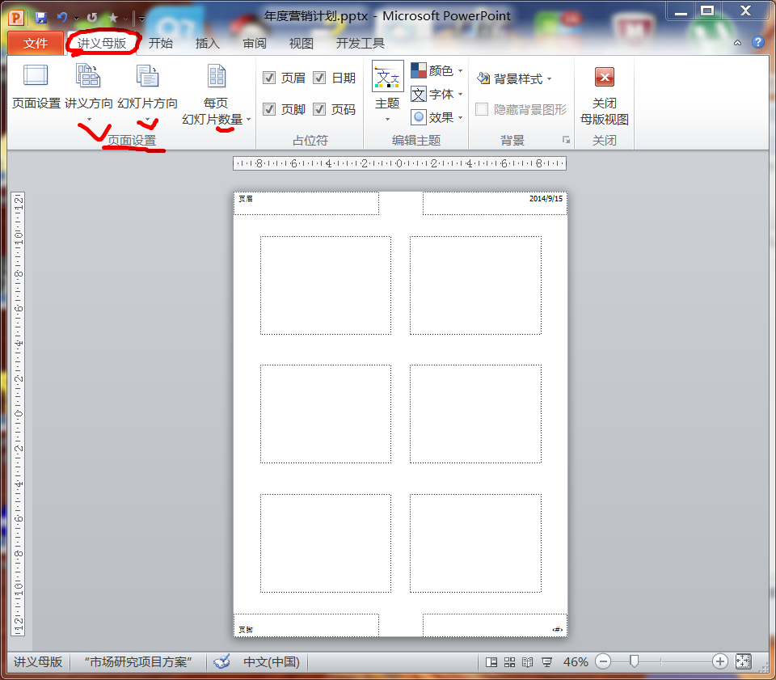
设置讲义母板
幻灯片制作工具的使用

Slide 18
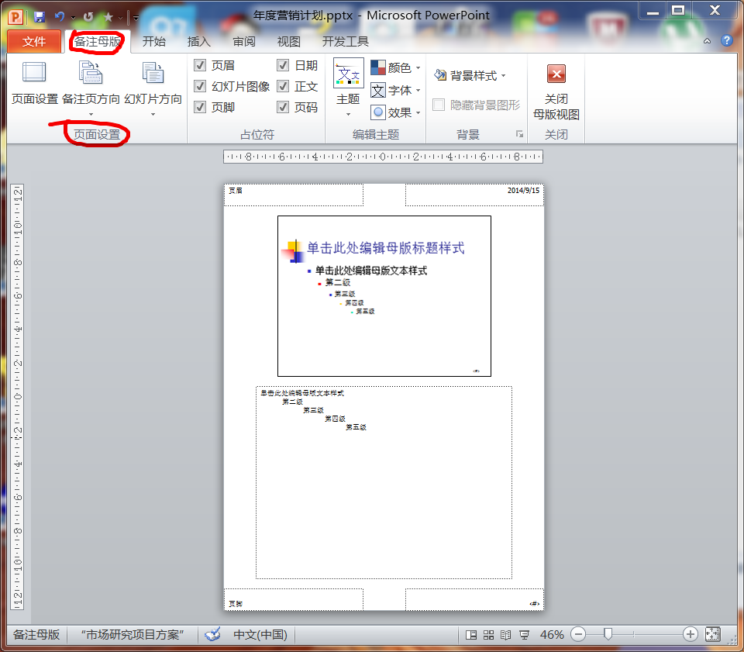
设置备注母板
幻灯片制作工具的使用

Slide 19
幻灯片的编辑
PowerPoint应用
处理幻灯片
创建幻灯片
复制幻灯片
删除幻灯片
移动幻灯片
隐藏幻灯片

Slide 20
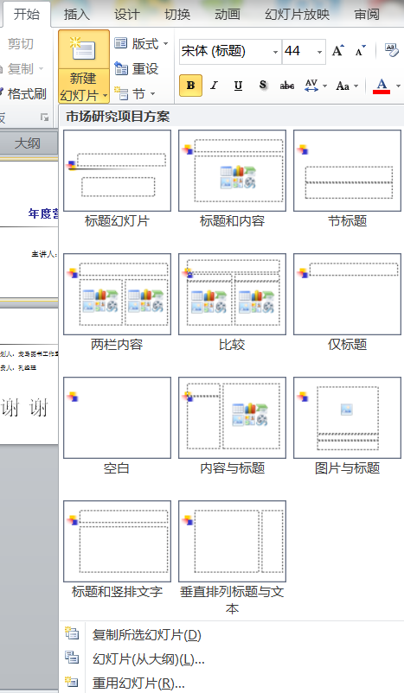
新建幻灯片
选择版式新建幻灯片

Slide 21
幻灯片的编辑
PowerPoint应用
处理幻灯片
创建幻灯片
复制幻灯片
删除幻灯片
移动幻灯片
隐藏幻灯片

Slide 22
幻灯片的编辑
处理幻灯片
在大纲视图或幻灯片浏览视图中，编辑/复制
复制幻灯片
删除幻灯片
编辑 /删除幻灯片
移动幻灯片
在大纲视图或幻灯片浏览视图中拖拽幻灯片
幻灯片放映/隐藏幻灯片，放映时不显示
隐藏幻灯片

Slide 23
设置播放效果
PowerPoint应用
幻灯片效果设计
创建动画幻灯片
增加幻灯片切换效果
设置幻灯片放映时间
创建超级链接

Slide 24
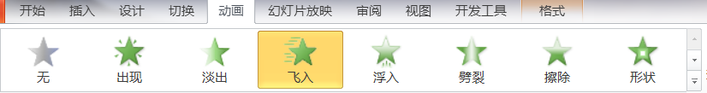
快速设置动画效果
创建动画幻灯片
幻灯片效果设计
目的
让幻灯片上的对象以多种方式放映，吸引观众注意
快速设置动画效果方法
选中对象 动画 选取动画效果

Slide 25

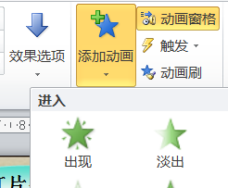
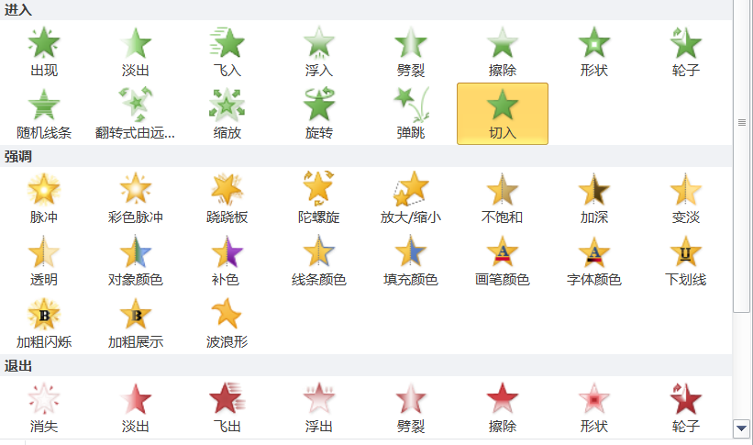
详细动画设置
创建动画幻灯片
幻灯片效果设计
详细设置动画效果
动画
自定义动画
添加动画
进入
强调
退出
动作路径

Slide 26
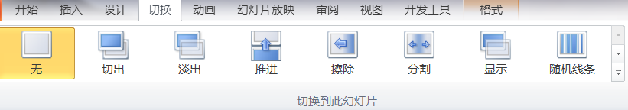
增加幻灯片切换效果
幻灯片效果设计
由一张幻灯片进入另一张幻灯片的方式
选中一张或多张幻灯片
切换菜单
幻灯片切换
设置切换效果

Slide 27
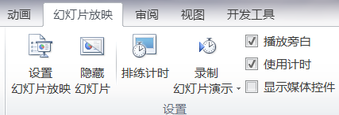
预演计时
幻灯片效果设计
设置幻灯片放映时间
自动设置幻灯片放映时间
幻灯片放映
排练计时
播放时使用排练时间

Slide 28
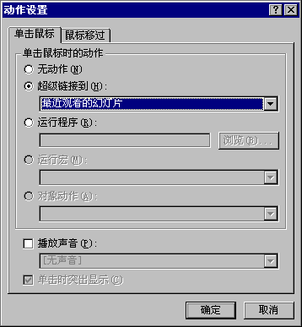
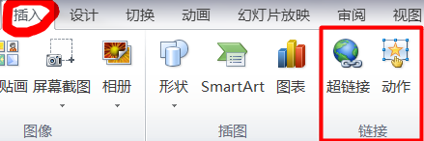
幻灯片效果设计
使用“动作设置”创建超级链接
动作设置
选择操作方式
选择链接目标

Slide 29
PowerPoint应用
幻灯片放映技术
幻灯片放映的方式
创建和编辑自定义放映
幻灯片放映控制
在桌面上启动幻灯片的放映
利用播放器进行放映
演示文稿的打印
打包与解包

Slide 30
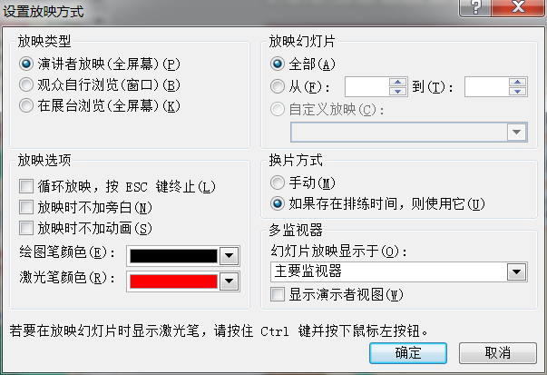
幻灯片放映技术
幻灯片放映的方式
展台浏览放映方式
设置对话框
观众自行浏览方式
演讲者放映方式
方法
幻灯片放映
设置放映方式

Slide 31
幻灯片放映技术
演讲者放映（全屏幕）
是常规的放映方式。在放映过程中，可以使用人工控制幻灯片的放映进度和动画出现的效果
观众自行浏览（窗口）
演示文稿在小范围放映，同时又允许观众动手操作,提供命令在放映时移动、编辑、复制和打印幻灯片，移动滚动条从一张幻灯片移到另一张幻灯片
在展台浏览（全屏幕）
演示文稿在展台、摊位等无人看管的地方放映.不能使用大多数菜单和命令，并且在每次放映完毕后，如5分钟观众没有进行干预，会重新自动播放。当选定该项时，PowerPoint会自动设定“循环放映，Esc键停止”的复选框

